Slide 1
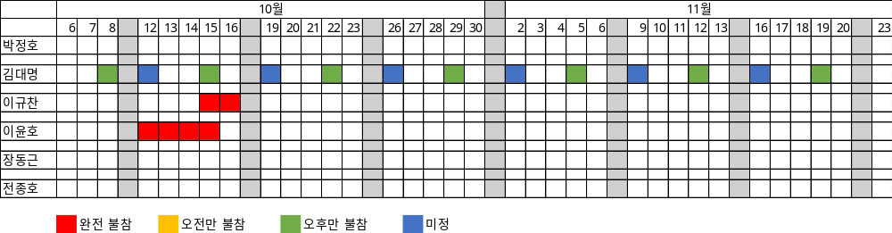

Slide 2
spring.profiles.active=local
application.properties
application-local.properties
spring.profiles.active=dev
application.properties
application-dev.properties
spring.profiles.active=prod
application.properties
application-prod.properties

Slide 3
GitHub
DockerHub
DNS
Docker Image(Jar)
Ngnix
Ngnix
개발PC(Local)
JDK, Git, MySQL
Dev(Stage) Server
Gradle, JDK, Git, Build
Product Server
Gradle, JDK, Git, Build
개발PC(Local)
JDK, Git, MySQL
개발PC(Local)
JDK, Git, MySQL
Docker Image(Jar)
Docker Image(Jar)
개발팀 -> QA(QM)
Docker Image(Jar)
개발 MySQL
Dev MySQL
Product MySQL

Slide 4
WAS(Web Application Server)
Client
Server
Request(정적, 동적)
Web Server
(Ngnix)
WAS
(Tomcat)
DNS
(8.8.8.8)
정적
동적
Response (정적)
Response (동적)

Slide 5
서블릿 컨테이너(Tomcat)
필터 체인
Client
요청
DelegatingFilterProxy
위임
Spring IoC Container
Spring IoC Container
Spring IoC Container
UsernamePasswordAuththenticationFilter
UserDetailService
Authentication 전달
UserDetails 반환
AuthenticationManager
AuthenticationProvider
Provider 선택
인증 결과 반환
AuthenticationProvider
AuthenticationManager
DB정보 조회 지시
인증 결과 반환
UserDetailService
UsernamePasswordAuththenticationFilter
DB정보 조회
요청 전달
인증 결과 보관
DB
DispatcherSevlet
SecurityContextHolder
Principal

Slide 6
65611
65612
65613
65614
65615
75611
75612
75613
75614
75615
10
65621
65622
65623
65624
65625
75621
75622
75623
75624
75625
65631
65632
65633
65634
65635
75631
75632
75633
75634
75635
65611
65612
65613
65614
65615
75611
75612
75613
75614
75615
65621
65622
65623
65624
65625
75621
75622
75623
75624
75625
65631
65632
65633
65634
65635
75631
75632
75633
75634
75635

Slide 7
double result = car.goForward(30, 2);
// 전진 기능
public double goForward(int speed, int hour) {
System.out.println(speed + “km/h로 ” + hour + “시간 동안 전진”);
double distance = speed * hour;
return distance;
}
1. 메서드 호출
4. 데이터 할당
2. 메서드 실행
3. 데이터 반환

